Slide 1








مدرسة الخالدية – الحلقة الثالثة بنين – الشرقية
العلوم | الصف التاسع العام
تدوير المادة
الحصة الثانية: دورتا الكربون والأكسجين
الوحدة الأولى: مبادئ علم البيئة | القسم الثالث
الحصة 2 من 4 • الثلاثاء 22/9/2026
تجربة اليوم: هل يمكن لنَفَسِك أن يصنع حجرًا؟ وماذا يربط أنفاسك بأوراق شجرة الغاف؟
بالميثاق نبلغ الآفاق
Notes:
رحّب بالطلاب، وتأكد من جاهزية أدوات العرض العملي: ماء الجير الرائق، كأسان، ماصّات، خلّ، قطعة طباشير أو صدفة، نظارات واقية.

Slide 2







قيمٌ نعيشها في حصتنا اليوم… بالميثاق نبلغ الآفاق
الميثاق الوطني للتعليم
★ قيمة اليوم
روح المبادرة والمثابرة
الإبداع
التنظيم الذاتي والانضباط
نتوقّع قبل التجربة، ونثابر حتى نصل إلى التفسير.
نبتكر حلولًا لخفض انبعاثات الكربون في مدرستنا.
نلتزم بتعليمات السلامة أثناء العرض العملي.
★ قيمة اليوم
التعلم المستمر
التفكير النقدي
العمل الجماعي
نتعرّف مبادرات الإمارات نحو الحياد المناخي 2050.
نحلّل البيانات: لماذا ارتفع ثاني أكسيد الكربون في الهواء؟
نتعاون لنصل إلى إجابة واحدة يفهمها الجميع.
Notes:
قيمتا اليوم: التفكير النقدي وروح المبادرة والمثابرة.

Slide 3
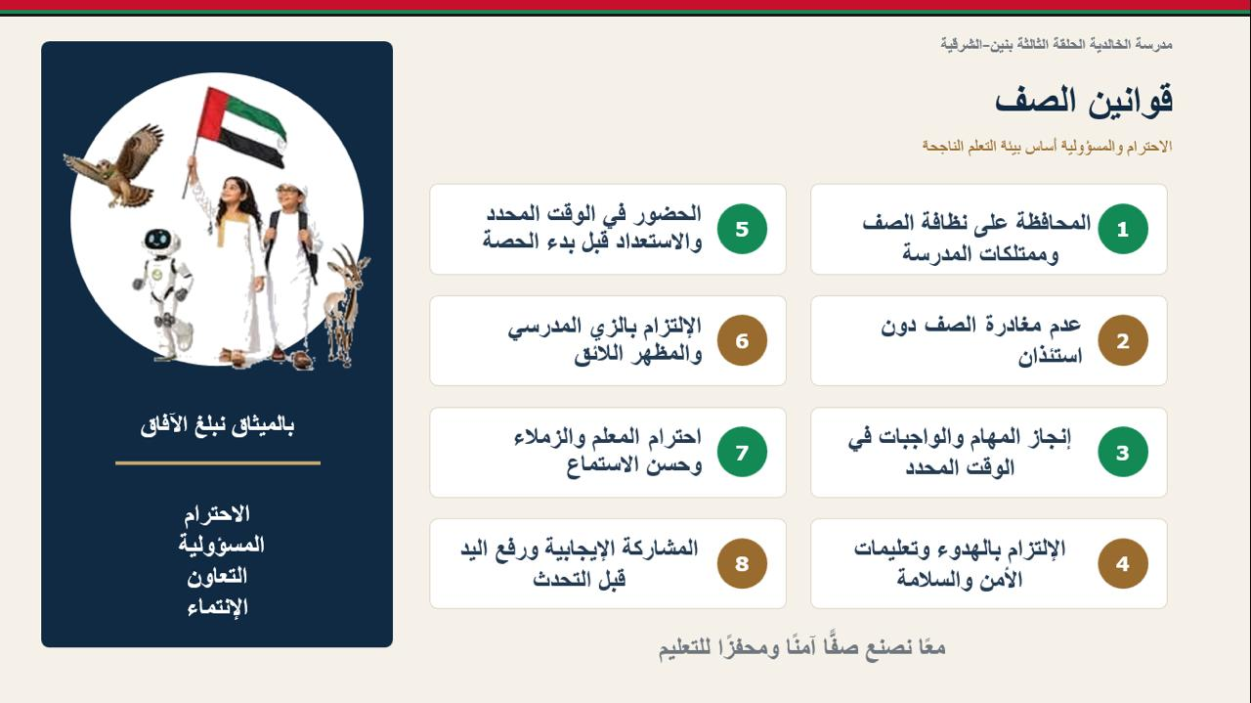
Notes:
ذكّر بقوانين الصف، وخاصة الالتزام بتعليمات الأمن والسلامة (القانون 4) لأن لدينا عرضًا عمليًا اليوم.

Slide 4
تتنافس المجموعات اليوم على خمسة أوسمة
أوسمة أبطال الميثاق
وسام مها
وسام شاهين
وسام فاهم
وسام أحمد
وسام حصة
لأفضل حلٍّ بيئي مستدام
لمن يتحدّى نفسه في سؤال التحدّي
للفكرة المبتكرة والسؤال الذكي
للالتزام بالوقت والانضباط
لأفضل تعاونٍ وعملٍ بروح الفريق
في نهاية الحصة نعلن المجموعات الفائزة بالأوسمة ★
Notes:
ذكّر بالأوسمة الخمسة التي ستتنافس عليها المجموعات.

Slide 5



الأولى: مبادئ علم البيئة
تدوير المادة – دورتا الكربون والأكسجين
22/9/2026
الثلاثاء
أحمد: تذكّروا دورة الماء!
ماذا تتذكّر من حصة الأمس؟
تقويم قبلي
البناء الضوئي والتنفس
1
مخازن الكربون طويلة المدى
2
تُعاد دورة المادة في النظام البيئي، بينما تتدفّق الطاقة في اتجاه واحد.
صح
1
أثر الإنسان في دورة الكربون
3
النتح هو خروج بخار الماء من ثغور أوراق النباتات.
صح
2
المياه العذبة المتاحة للكائنات الحية تشكّل معظم مياه الأرض.
خطأ
3
صح أم خطأ؟
Notes:
الإجابات: 1) صح 2) صح 3) خطأ – المياه العذبة نحو 3% فقط، ومعظمها متجمد. اضغط على الرقم لإظهار الإجابة.

Slide 6

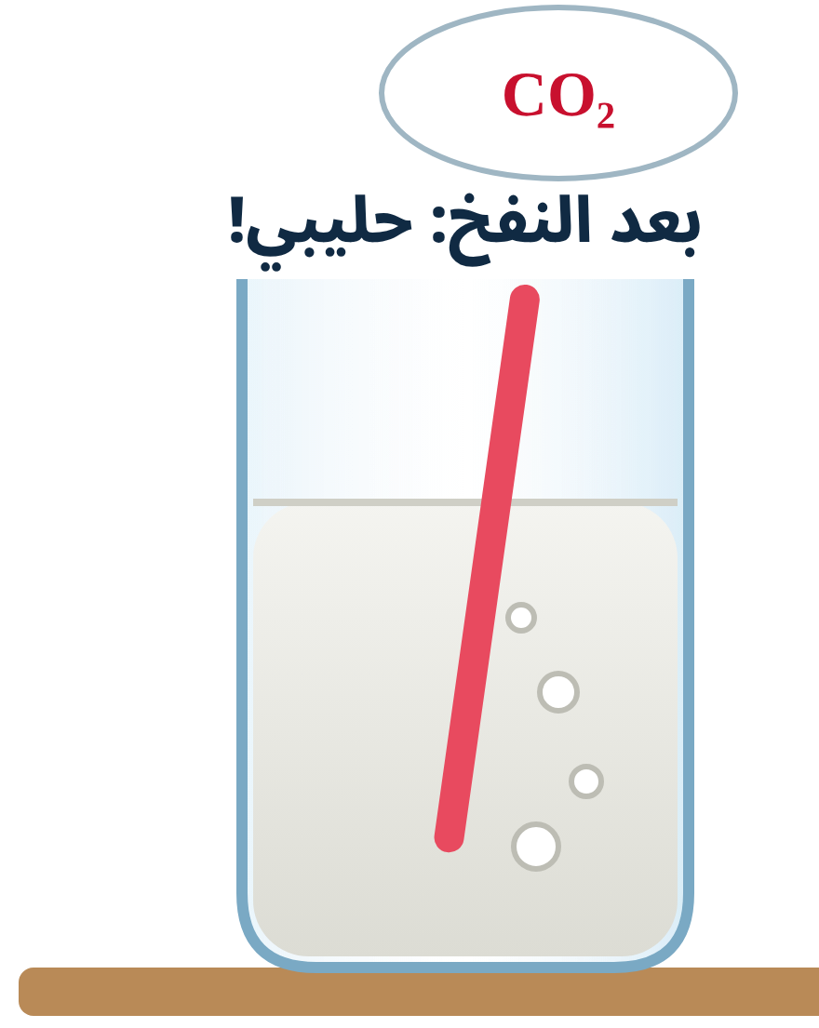
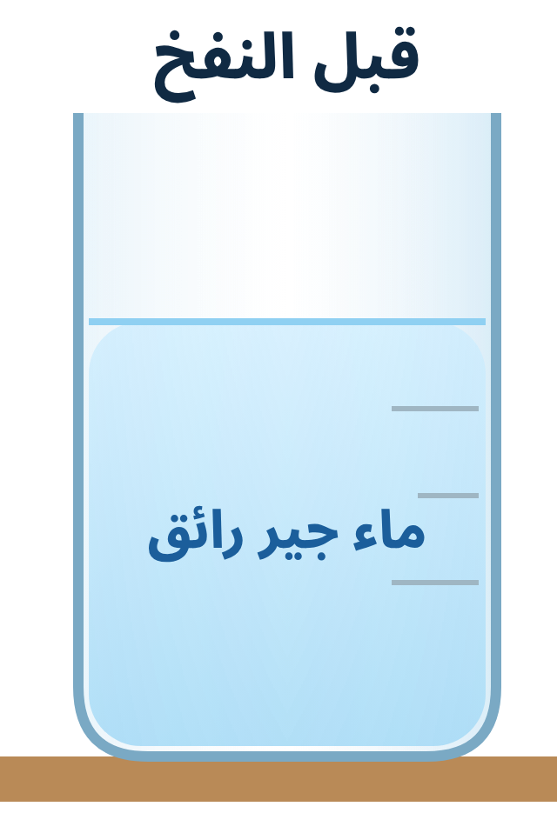

الأولى: مبادئ علم البيئة
تدوير المادة – دورتا الكربون والأكسجين
22/9/2026
الثلاثاء
تجربة مدهشة: هل يصنع نَفَسُك حجرًا؟
التهيئة الحافزة
البناء الضوئي والتنفس
1
مخازن الكربون طويلة المدى
نملأ كأسًا بماء الجير الرائق، ثم ينفخ أحدنا فيه بلطف بماصّة.
2
أثر الإنسان في دورة الكربون
3
السلامة أولًا
ننفخ بلطف، ولا نسحب السائل، ونرتدي النظارات الواقية.
توقّعوا: ماذا سيحدث لماء الجير؟
يصبح أزرق
يصبح حليبيًا
يبقى رائقًا
التفسير: ثاني أكسيد الكربون الخارج من تنفّسك + ماء الجير ← كربونات الكالسيوم، وهي مادة الطباشير والحجر الجيري! إذن كربون طعامك صار جزءًا من «حجر».
◄ النتيجة والتفسير
Notes:
عرض عملي يقوم به المعلم أو طالب متطوع (بإشراف). صوّتوا أولًا على التوقع، ثم نفّذ التجربة، ثم اضغط «النتيجة والتفسير» لإظهار الكأس الحليبية والتفسير. المعادلة (للمعلم): Ca(OH)₂ + CO₂ ← CaCO₃ + H₂O. هذه التجربة تهيّئ للناتجين الأول (التنفس) والثاني (الصخور الكلسية). إن لم يتوفر ماء الجير فاستخدم الصورة فقط.

Slide 7
الأولى: مبادئ علم البيئة
تدوير المادة – دورتا الكربون والأكسجين
22/9/2026
الثلاثاء
ماذا تتوقعون أن نتعلم اليوم؟
هدف الحصة ونواتج التعلم
نكتشفه معًا…
؟
أحمد: من التجربة… استنتجوا هدفنا اليوم، ثم لنتحقق منه معًا!
نكتشفه معًا…
؟
نكتشفه معًا…
؟
هدف الحصة: يستكشف الطالب كيف ينتقل الكربون والأكسجين عبر الأجزاء الحية وغير الحية من النظام البيئي، وكيف يؤثّر الإنسان في توازن دورتيهما.
3. يتنبّأ بأثر حرق الوقود الأحفوري وإزالة الغابات في دورة الكربون، ويقترح حلولًا.
2. يصف المسارات طويلة المدى للكربون: الوقود الأحفوري والصخور الكلسية.
1. يوضّح دور البناء الضوئي والتنفس الخلوي في تدوير الكربون والأكسجين بين الأجزاء الحيوية وغير الحيوية.
تقويم
تطبيق
فهم
Notes:
اسأل: «من خلال التهيئة، ماذا تتوقعون أن نتعلم اليوم؟» استمع لتوقعات 2–3 طلاب، ثم اضغط لإظهار الهدف، ثم اضغط مرة أخرى لإظهار النواتج. اقرأ كل ناتج واطلب من طالب أن يشرحه بلغته. تبقى النواتج ظاهرة في لوحة «نواتج التعلم» طوال الحصة، ويشير السهم الأحمر على هرم بلوم إلى مستوى كل نشاط.

Slide 8
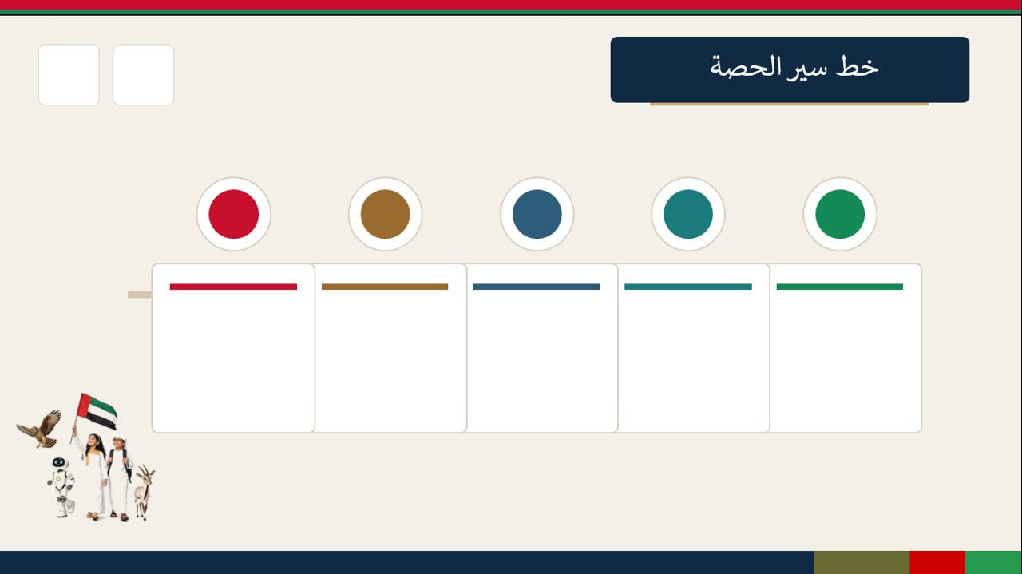


45
دقيقة
3
2
1
الختام
الناتج الثالث
الناتج الثاني
الناتج الأول
التهيئة والأهداف
6 دقائق
10 دقائق
10 دقائق
9 دقائق
10 دقائق
الخلاصة، التقويم الذاتي، بطاقة الخروج
الإنسان ودورة الكربون… والحلول الإماراتية
الوقود الأحفوري والصخور الكلسية وجبل حفيت
البناء الضوئي والتنفس… رحلة ذرة الكربون
تجربة ماء الجير، التقويم القبلي، الهدف والمفردات
لكل نشاط مؤقّت زمني… نلتزم بالوقت لنحقق نواتج التعلم
Notes:
اعرض خط سير الحصة سريعًا.

Slide 9
الأولى: مبادئ علم البيئة
تدوير المادة – دورتا الكربون والأكسجين
22/9/2026
الثلاثاء
حصة: توقّعوا المعنى قبل أن يظهر!
مفردات الحصة
المفردات
البناء الضوئي والتنفس
1
مخازن الكربون طويلة المدى
2
التنفس الخلوي Cellular respiration
البناء الضوئي Photosynthesis
أثر الإنسان في دورة الكربون
3
عملية تُحلّل فيها الكائنات الحية الكربوهيدرات بوجود الأكسجين لإطلاق الطاقة، وينتج عنها ثاني أكسيد الكربون والماء.
عملية تحوّل فيها النباتات الخضراء والطحالب ثاني أكسيد الكربون والماء إلى كربوهيدرات وتُطلق الأكسجين، مستخدمةً طاقة الضوء.
كربونات الكالسيوم Calcium carbonate
الوقود الأحفوري Fossil fuel
مركّب من الكالسيوم والكربون والأكسجين (CaCO₃) تتكوّن منه الأصداف والصخور الكلسية.
وقود تكوّن عبر ملايين السنين من بقايا كائنات حية مطمورة، مثل الفحم والنفط والغاز الطبيعي.
Notes:
اطلب من المجموعات توقّع المعنى قبل إظهاره. لاحظ أن «البناء الضوئي» و«التنفس الخلوي» عمليتان متعاكستان تقريبًا.

Slide 10


الأولى: مبادئ علم البيئة
تدوير المادة – دورتا الكربون والأكسجين
22/9/2026
الثلاثاء
فاهم: نواتج إحداهما متفاعلات الأخرى!
الكربون والأكسجين: شريكان في دورة واحدة
الناتج الأول
البناء الضوئي والتنفس
1
مخازن الكربون طويلة المدى
2
البناء الضوئي (في النباتات الخضراء والطحالب)
أثر الإنسان في دورة الكربون
3
ثاني أكسيد الكربون + ماء — ضوء ← سكر (كربوهيدرات) + أكسجين
6CO₂ + 6H₂O → C₆H₁₂O₆ + 6O₂
التنفس الخلوي (في جميع الكائنات الحية تقريبًا)
سكر + أكسجين ← ثاني أكسيد الكربون + ماء + طاقة
C₆H₁₂O₆ + 6O₂ → 6CO₂ + 6H₂O + طاقة
ربط بالكيمياء: المعادلة الموزونة تحفظ عدد الذرّات… تذكّر قانون حفظ المادة!
Notes:
اطلب من الطلاب مقارنة المعادلتين: ماذا تلاحظون؟ (نواتج البناء الضوئي هي متفاعلات التنفس والعكس). أكّد أن الكربون والأكسجين يتواجدان معًا في CO₂ والسكريات، وأن الحياة كما نعرفها لا يمكن أن توجد من دون الكربون والأكسجين (الثقافة المرئية – كتاب المعلم).

Slide 11
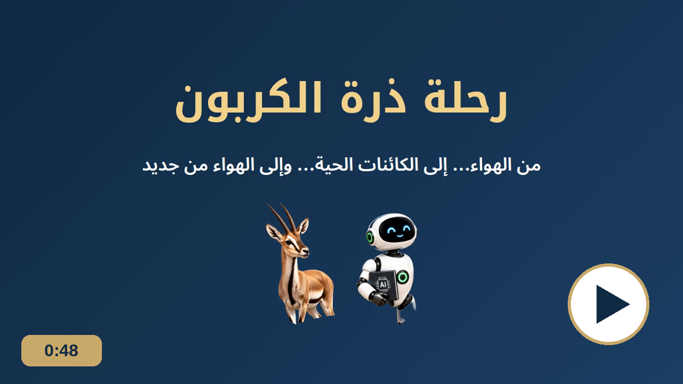

الأولى: مبادئ علم البيئة
تدوير المادة – دورتا الكربون والأكسجين
22/9/2026
الثلاثاء
شاهد: رحلة ذرة الكربون
الناتج الأول
البناء الضوئي والتنفس
1
مخازن الكربون طويلة المدى
2
أثر الإنسان في دورة الكربون
3
أثناء المشاهدة:
1) من أين بدأت ذرة الكربون؟ وإلى أين عادت؟
2) ما العمليتان اللتان نقلتاها بين الهواء والكائنات الحية؟
3) ما الطريق الأطول الذي سلكه الكربون؟
Notes:
فيديو قصير من إعداد المعلم (48 ثانية) يتتبّع ذرة كربون: الهواء ← أوراق الغاف (البناء الضوئي) ← مها (التغذّي) ← الهواء (التنفس)، ثم طريق طويل: الطمر ← الوقود الأحفوري ← الاحتراق. اضغط على الفيديو لتشغيله.

Slide 12
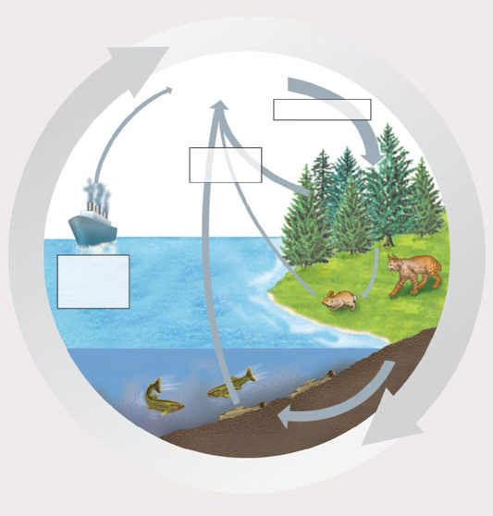

الأولى: مبادئ علم البيئة
تدوير المادة – دورتا الكربون والأكسجين
22/9/2026
الثلاثاء
حدّدوا العمليات المرقّمة في دورة الكربون
تقويم الناتج الأول
البناء الضوئي والتنفس
1
أيّ العمليات الآتية تُزيل ثاني أكسيد الكربون من الغلاف الجوي؟
مخازن الكربون طويلة المدى
◄ الإجابات
●
2
أثر الإنسان في دورة الكربون
3
بنك الكلمات
الاحتراق
ثاني أكسيد الكربون
البناء الضوئي
التنفس
الموت والتحلل
الوقود الأحفوري
1 الاحتراق
3
1
3 البناء الضوئي
2
ب) التنفس الخلوي
أ) البناء الضوئي
2 CO₂ في الهواء
✗
✓
4
د) التحلل
ج) الاحتراق
6
4 التنفس
✗
✗
6 الوقود الأحفوري
تحدّي شاهين ■: صِف كيف ينتقل الكربون من الأجزاء غير الحيوية إلى الأجزاء الحيوية في النظام البيئي.
5
5 الموت والتحلل
Notes:
تقويم تعاوني للناتج الأول. الإجابات: 1 الاحتراق، 2 ثاني أكسيد الكربون في الغلاف الجوي، 3 البناء الضوئي، 4 التنفس، 5 الموت والتحلل/الترسيب، 6 الوقود الأحفوري. سؤال الاختيار: البناء الضوئي. تحدي شاهين (سؤال حول الشكل 18): ينتقل الكربون عندما تحوّل المنتجات ثاني أكسيد الكربون إلى غذاء في البناء الضوئي.

Slide 13
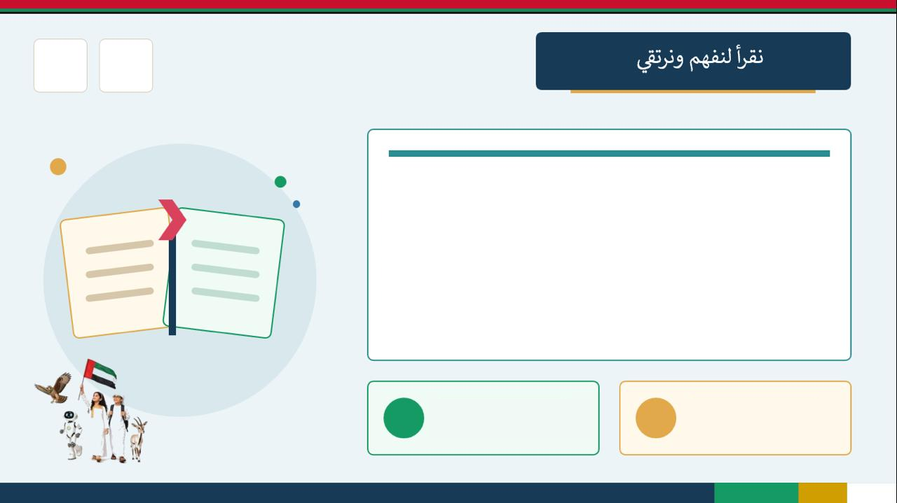
حصة: اقرؤوا الفقرة في المجموعة، ثم أجيبوا عن السؤالين
دورات طويلة المدى – من كتاب الطالب
يدخل الكربون في دورة طويلة المدى عندما تُطمر المادة العضوية تحت الأرض وتتحوّل إلى رواسب من الخثّ أو الفحم أو النفط أو الغاز، وقد يبقى الكربون في صورة وقود أحفوري ملايين السنين، ثم يتحرّر عند حرقه فتزداد نسبة ثاني أكسيد الكربون في الغلاف الجوي. كما يتّحد الكربون والأكسجين مع الكالسيوم لتكوين كربونات الكالسيوم الموجودة في أصداف العوالق والمرجان والمحار؛ فعندما تموت هذه الكائنات تترسّب في قاع المحيط مكوّنةً صخورًا كلسية، ويبقى الكربون محصورًا فيها حتى تتعرّض للتجوية والتعرية.
الوقود الأحفوري (الفحم والنفط والغاز)، والصخور الكلسية (كربونات الكالسيوم).
عندما تتعرّض الصخور للتجوية والتعرية فيتحرّر الكربون والأكسجين.
اذكر مخزنين طويلي المدى للكربون.
كيف يعود كربون الصخور الكلسية إلى الدورة؟
1
2
Notes:
استراتيجية القراءة (النمذجة). هذه الشريحة بداية الناتج الثاني. اضغط على الرقم لإظهار الإجابة.

Slide 14
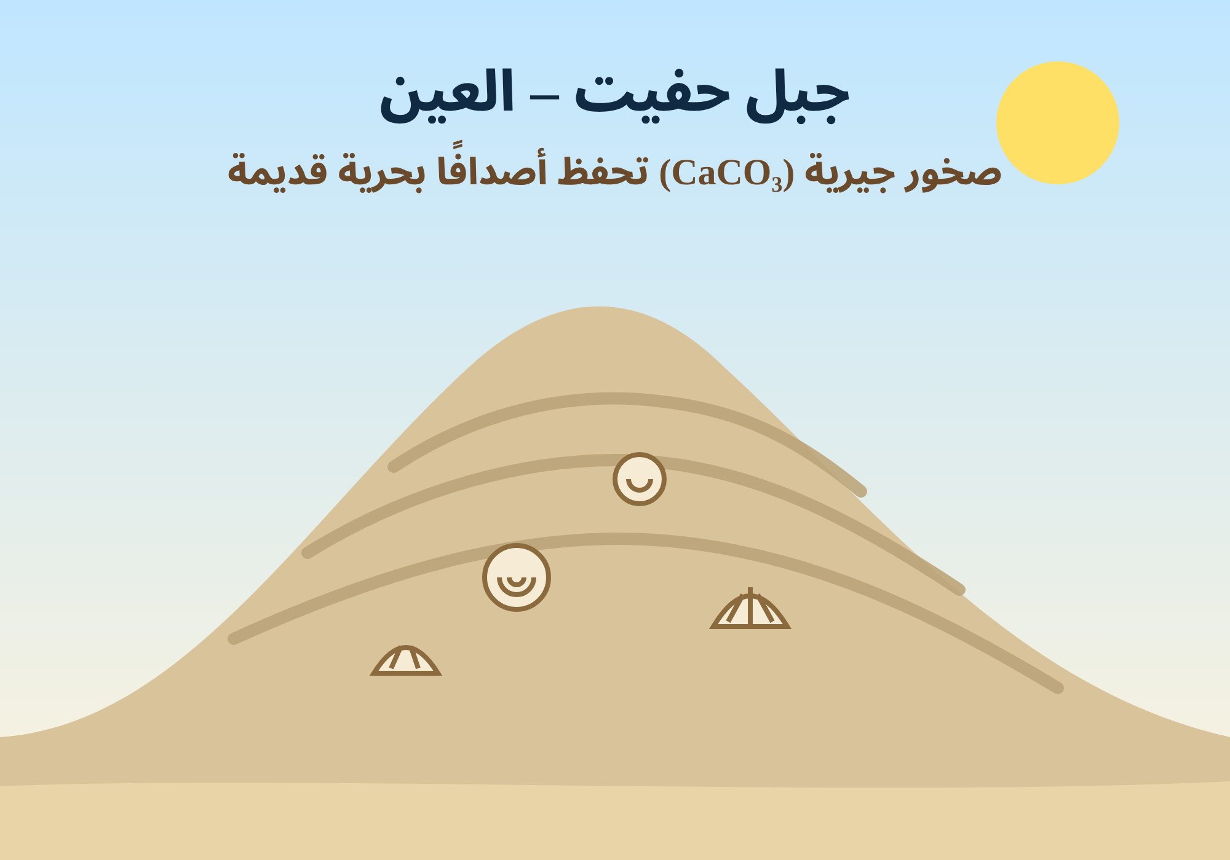

الأولى: مبادئ علم البيئة
تدوير المادة – دورتا الكربون والأكسجين
22/9/2026
الثلاثاء
مها: صخور بلادنا تحكي قصة الكربون!
من بيئتنا: جبل حفيت وقصة الكربون
الناتج الثاني
البناء الضوئي والتنفس
1
مخازن الكربون طويلة المدى
جبل حفيت (العين): تتكوّن صخوره في معظمها من الحجر الجيري (كربونات الكالسيوم)، ويحتوي على مستحاثات لكائنات بحرية؛ دليلٌ على أن المنطقة كانت مغمورة بالبحر قديمًا.
النفط والغاز: وقود أحفوري تكوّن عبر ملايين السنين من بقايا كائنات حية دقيقة.
2
أثر الإنسان في دورة الكربون
3
فقاعات ثاني أكسيد الكربون! يتحرّر الكربون المحبوس في كربونات الكالسيوم، كما يحدث ببطء عند تجوية الصخور.
عرض عملي (دقيقة): نضع قطرات من الخل على قطعة طباشير أو صدفة… ماذا تلاحظون؟
ومثال آخر: المنحدرات البيضاء في دوفر (الشكل 19) طباشير من أصداف كائنات بحرية.
◄ ماذا حدث؟
﴿الَّذِي جَعَلَ لَكُم مِّنَ الشَّجَرِ الْأَخْضَرِ نَارًا﴾
ربط بالتربية الإسلامية – سورة يس، الآية 80
Notes:
اربط بالواقع المحلي: جبل حفيت والنفط والغاز في الإمارات. العرض العملي: الخل (حمض) + كربونات الكالسيوم ← فقاعات CO₂. ربط بالتربية الإسلامية: الآية 80 من سورة يس – الطاقة المخزّنة في مركّبات الكربون بالنبات تتحرّر عند احتراقه.

Slide 15
الأولى: مبادئ علم البيئة
تدوير المادة – دورتا الكربون والأكسجين
22/9/2026
الثلاثاء
صنّفوا مخازن الكربون: قصيرة المدى أم طويلة المدى؟
تقويم الناتج الثاني
البناء الضوئي والتنفس
1
مخازن الكربون طويلة المدى
طويل المدى
نفط في باطن الأرض
2
قصير المدى
ثاني أكسيد الكربون في الهواء
1
2
أثر الإنسان في دورة الكربون
3
طويل المدى
صخور جبل حفيت الجيرية
4
قصير المدى
سكر في أوراق الغاف
3
طويل المدى
فحم في المناجم
6
قصير المدى
جسم الغزالة مها
5
تحدّي شاهين ■
لماذا يُعدّ حرق الوقود الأحفوري «تسريعًا» لدورة الكربون طويلة المدى؟
Notes:
تقويم تعاوني للناتج الثاني. قصيرة المدى: الهواء، أوراق الغاف، جسم الغزالة. طويلة المدى: النفط، صخور جبل حفيت، الفحم. تحدي شاهين: لأنه يعيد إلى الهواء في سنوات قليلة كربونًا احتاج ملايين السنين ليُخزَّن.

Slide 16
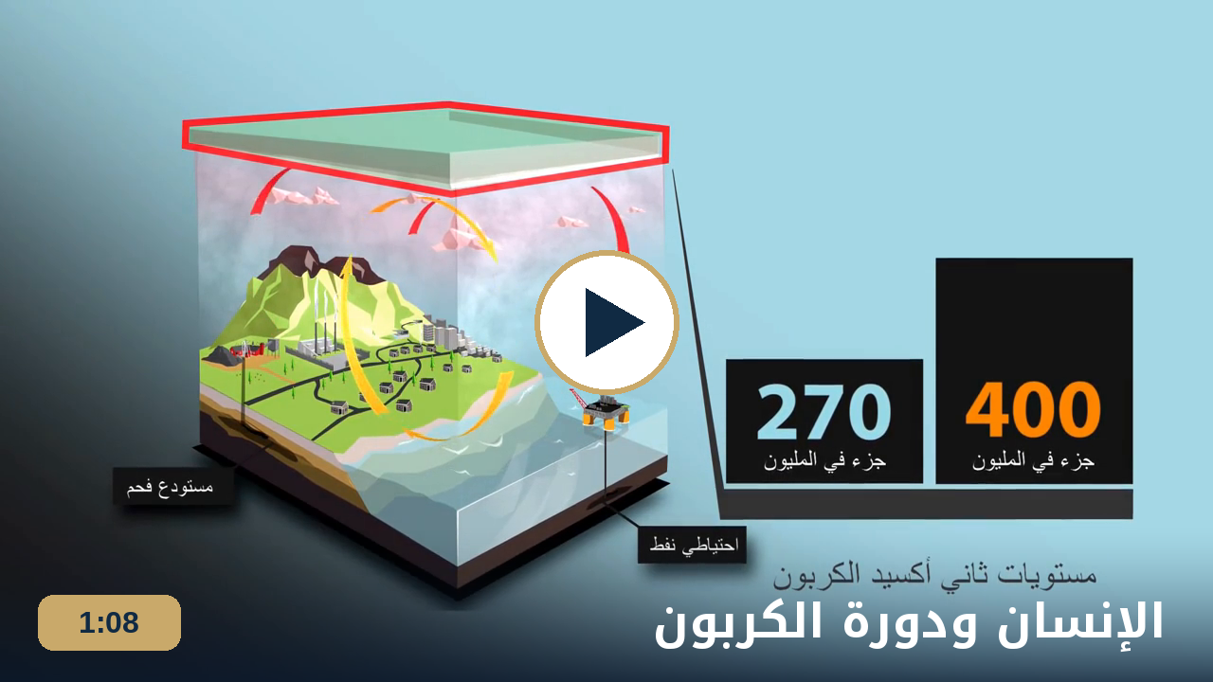
الأولى: مبادئ علم البيئة
تدوير المادة – دورتا الكربون والأكسجين
22/9/2026
الثلاثاء
الإنسان ودورة الكربون
الناتج الثالث
البناء الضوئي والتنفس
1
مخازن الكربون طويلة المدى
2
أثر الإنسان في دورة الكربون
3
أثناء المشاهدة:
1) ما النشاطان البشريان اللذان أخلّا بتوازن دورة الكربون؟
2) كم ارتفع تركيز ثاني أكسيد الكربون خلال 150 عامًا؟
3) ما أثر ذلك في مناخ الأرض؟
Notes:
فيديو (دقيقة و8 ثوانٍ) من المنظمة العالمية للأرصاد الجوية. الإجابات: حرق الوقود الأحفوري وإزالة الغابات؛ من نحو 270 إلى 400 جزء في المليون؛ احترار الأرض وتغيّر المناخ وظواهر طقس متطرفة.

Slide 17

الأولى: مبادئ علم البيئة
تدوير المادة – دورتا الكربون والأكسجين
22/9/2026
الثلاثاء
الأرقام تتحدث: ثاني أكسيد الكربون في الغلاف الجوي
الناتج الثالث
البناء الضوئي والتنفس
1
مخازن الكربون طويلة المدى
ربط بالرياضيات
2
أثر الإنسان في دورة الكربون
3
صِف اتجاه المنحنى، واحسب مقدار الزيادة بين عامي 1960 و2024.
◄ الإجابة
تصاعدي… زيادة نحو 108 أجزاء في المليون
تحدّي شاهين ■: توقّع ماذا يحدث لتركيز CO₂ إذا استمرت إزالة الغابات الاستوائية المطيرة؟ ولماذا؟
قبل الثورة الصناعية: نحو 280 جزءًا في المليون | المصدر: NOAA، مرصد ماونا لوا
Notes:
قيم المتوسط السنوي من NOAA (مرصد ماونا لوا، مقرّبة). الزيادة: 425 − 317 ≈ 108 جزءًا في المليون. تحدي شاهين (التفكير الناقد – كتاب المعلم): سيستمر تراكم CO₂ في الغلاف الجوي لغياب النباتات التي تمتصه في البناء الضوئي.

Slide 18
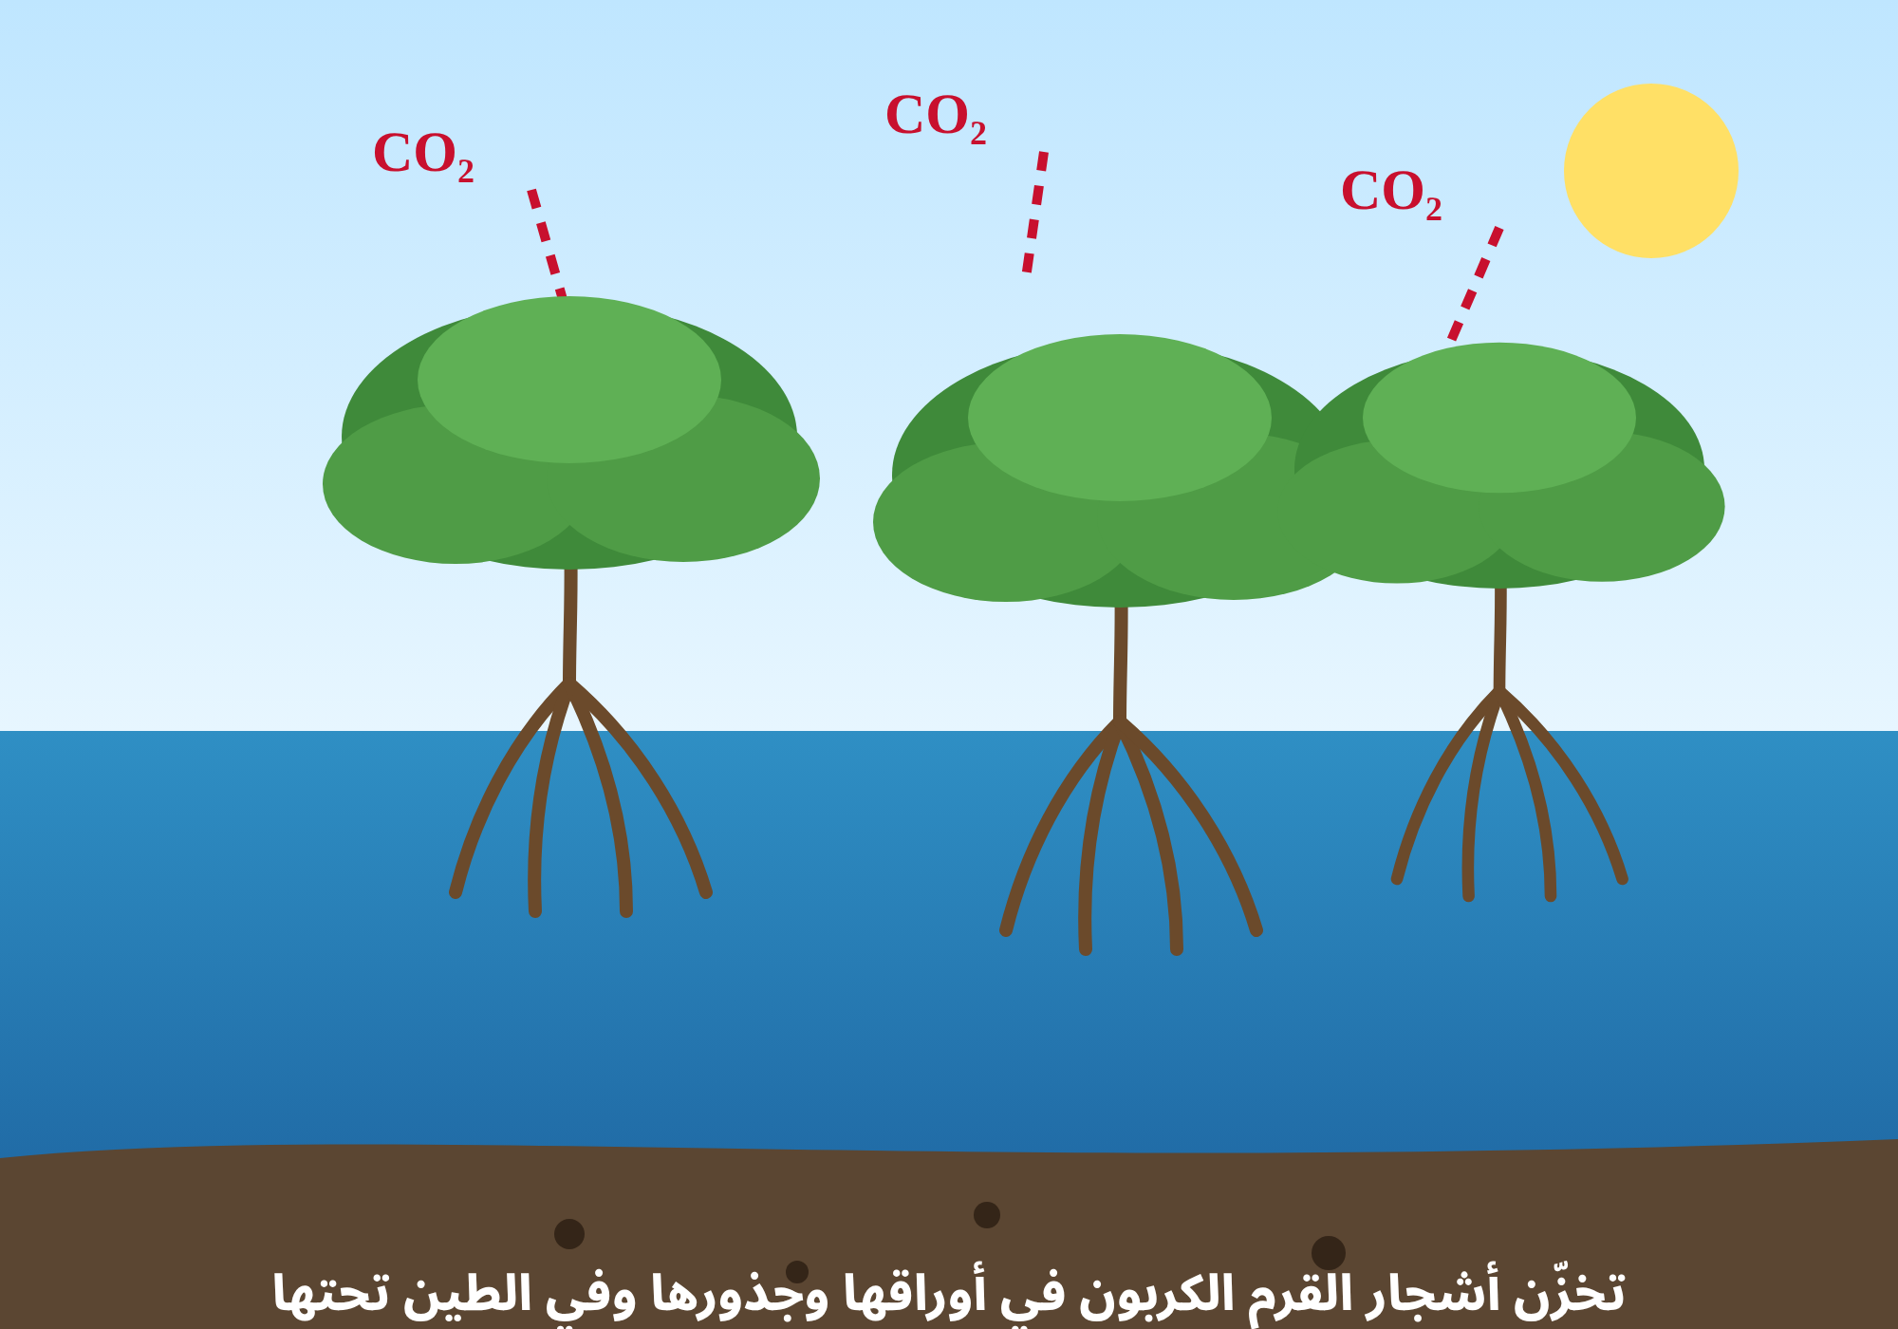



الأولى: مبادئ علم البيئة
تدوير المادة – دورتا الكربون والأكسجين
22/9/2026
الثلاثاء
مها: نحمي بيئتنا لأجيال قادمة!
الإمارات تقود الحل
الناتج الثالث
البناء الضوئي والتنفس
1
مخازن الكربون طويلة المدى
مبادرة الإمارات الاستراتيجية للحياد المناخي 2050: خفض صافي الانبعاثات إلى الصفر.
2
أثر الإنسان في دورة الكربون
3
زراعة 100 مليون شجرة قرم بحلول عام 2030 لامتصاص الكربون وتخزينه.
طاقة نظيفة: مجمّع محمد بن راشد آل مكتوم للطاقة الشمسية في دبي.
استضافت الإمارات مؤتمر الأطراف COP28 في دبي عام 2023.
أشجار القرم (المانغروف) تخزّن الكربون: «الكربون الأزرق»
وأنا؟ أطفئ الأجهزة غير المستخدمة، وأزرع شجرة، وأقلّل الهدر.
Notes:
اربط التعلم بالواقع المحلي والجهود الوطنية. اسأل: أيّ هذه الحلول يعالج الاحتراق؟ وأيّها يزيد البناء الضوئي؟ (الطاقة الشمسية تقلل الاحتراق، وأشجار القرم تزيد امتصاص CO₂).

Slide 19

الأولى: مبادئ علم البيئة
تدوير المادة – دورتا الكربون والأكسجين
22/9/2026
الثلاثاء
مجلس الخبراء: مدينة تقطع غاباتها!
تقويم الناتج الثالث
البناء الضوئي والتنفس
1
مخازن الكربون طويلة المدى
الموقف: قرّرت مدينة قطع جزء كبير من غاباتها وبناء محطة كهرباء تعمل بحرق الفحم.
2
أثر الإنسان في دورة الكربون
3
حدّدوا عمليتين من دورة الكربون ستتأثّران.
●
توقّعوا أثر ذلك في تركيز CO₂ في الغلاف الجوي، وفسّروا.
▲
اقترحوا حلّين مستدامين مستفيدين من تجارب الإمارات.
■
تناقشوا… ثم نختار من يعرض
إجابة نموذجية: يقلّ البناء الضوئي ويزداد الاحتراق، فيرتفع تركيز CO₂ ويزداد الاحترار. الحلول: زراعة الأشجار وأشجار القرم، والتحوّل إلى الطاقة الشمسية والنظيفة.
◄ نموذج إجابة
Notes:
تقويم تعاوني للناتج الثالث بمستويات متدرجة (● ▲ ■). بعد انتهاء الوقت اعرض نموذج الإجابة، واطلب من المجموعات تقييم إجابات بعضها (تقييم الأقران).

Slide 20
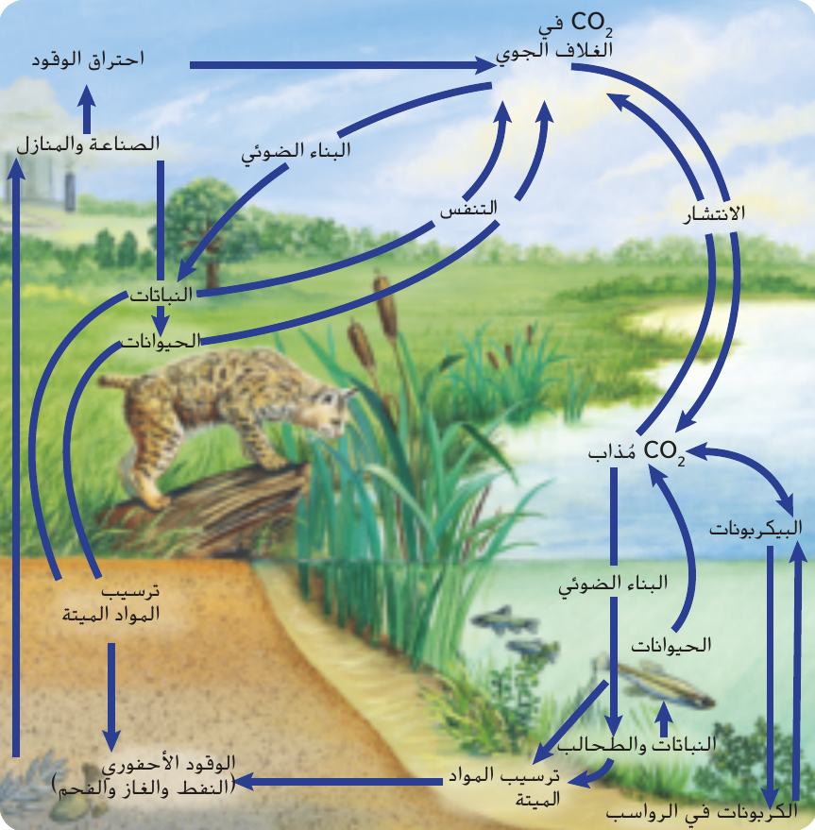
الأولى: مبادئ علم البيئة
تدوير المادة – دورتا الكربون والأكسجين
22/9/2026
الثلاثاء
خلاصة الحصة
الخلاصة
البناء الضوئي والتنفس
1
مخازن الكربون طويلة المدى
تتداخل دورتا الكربون والأكسجين إلى حدٍّ كبير: البناء الضوئي والتنفس عمليتان متعاكستان.
2
أثر الإنسان في دورة الكربون
3
للكربون مسارات قصيرة المدى (الكائنات الحية) وأخرى طويلة المدى (الوقود الأحفوري والصخور الكلسية).
حرق الوقود الأحفوري وإزالة الغابات يرفعان تركيز CO₂… والحلول بين أيدينا.
غدًا: لغز النيتروجين… 78% من الهواء، فلماذا قد تجوع النباتات إليه؟
Notes:
استخدم الشكل 18 للمراجعة: اطلب من طالب تتبّع مسار الكربون من الغلاف الجوي إلى الحيوانات ثم العودة.

Slide 21



الأولى: مبادئ علم البيئة
تدوير المادة – دورتا الكربون والأكسجين
22/9/2026
الثلاثاء
أحمد: هل حقّقتُ أهدافي اليوم؟
أين أنا من نواتج التعلم؟
التقويم الذاتي
البناء الضوئي والتنفس
1
مخازن الكربون طويلة المدى
2
أثر الإنسان في دورة الكربون
3
أحتاج إلى مساعدة
أحتاج إلى تدريب
أتقنتُه
ثلاثة أصابع
إصبعان
إصبع واحد
1. يوضّح دور البناء الضوئي والتنفس الخلوي في تدوير الكربون والأكسجين بين الأجزاء الحيوية وغير الحيوية.
2. يصف المسارات طويلة المدى للكربون: الوقود الأحفوري والصخور الكلسية.
3. يتنبّأ بأثر حرق الوقود الأحفوري وإزالة الغابات في دورة الكربون، ويقترح حلولًا.
Notes:
يرفع كل طالب عدد أصابع يعبّر عن مستواه في كل ناتج (1 أتقنته، 2 أحتاج إلى تدريب، 3 أحتاج إلى مساعدة). دوّن أسماء من يحتاجون إلى دعم للمتابعة في الحصة التالية وفي مهام منصة ألف.

Slide 22
الأولى: مبادئ علم البيئة
تدوير المادة – دورتا الكربون والأكسجين
22/9/2026
الثلاثاء
بطاقة الخروج
التقويم الختامي
البناء الضوئي والتنفس
1
مخازن الكربون طويلة المدى
أكمل: تحوّل النباتات ثاني أكسيد الكربون والماء إلى ……………… في عملية ………………
2
●
أثر الإنسان في دورة الكربون
3
سؤال بنمط TIMSS: أيّ مما يأتي مخزن طويل المدى للكربون؟
(أ) الغلاف الجوي (ب) أوراق النبات (ج) الحجر الجيري (د) جسم الحيوان
▲
فسّر: كيف يؤدي قطع الأشجار إلى زيادة ثاني أكسيد الكربون في الغلاف الجوي؟
■
أجب بمفردك على الورقة
● أساسي ▲ متوسط ■ متقدّم — أجب عن الأسئلة الثلاثة، وابدأ بما تستطيع!
Notes:
الإجابات: 1) سكر (كربوهيدرات)، البناء الضوئي. 2) (ج) الحجر الجيري. 3) تقلّ الأشجار التي تمتص CO₂ في البناء الضوئي، وقد يتحرّر كربونها عند حرقها أو تحلّلها. لأصحاب الهمم: اقرأ الأسئلة شفهيًا واقبل الإجابة بالإشارة إلى الصور.

Slide 23

الأولى: مبادئ علم البيئة
تدوير المادة – دورتا الكربون والأكسجين
22/9/2026
الثلاثاء
أبطال اليوم… وإلى اللقاء!
ختام الحصة
البناء الضوئي والتنفس
1
مخازن الكربون طويلة المدى
2
أثر الإنسان في دورة الكربون
3
نصفّق للمجموعات الفائزة!
وسام مها
وسام شاهين
وسام فاهم
وسام أحمد
وسام حصة
المجموعة: ……
المجموعة: ……
المجموعة: ……
المجموعة: ……
المجموعة: ……
مهمتي على منصة ألف / البوابة الذكية:
صمّم ملصقًا: «رحلة ذرة كربون في يومي» من فطوري إلى أنفاسي، وشاركه على المنصة.
غدًا: لغز النيتروجين… 78% من الهواء، فلماذا قد تجوع النباتات إليه؟ نتتبّع رحلة ذرة النيتروجين!
Notes:
أعلن المجموعات الفائزة بالأوسمة، واشكر الطلاب. ذكّر بالمهمة على المنصة. أغلق الحصة في الوقت المحدد.

